Slide 1
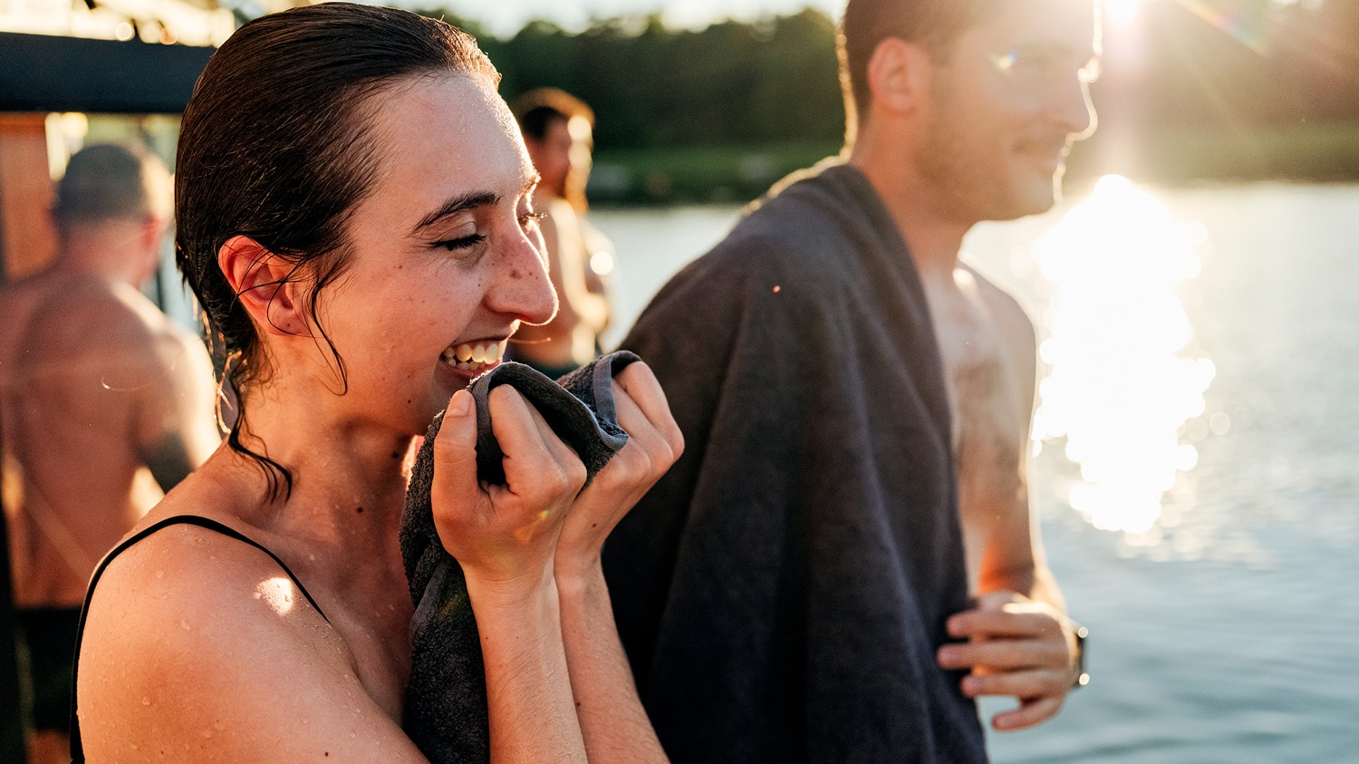
كيفية تحقيق السعادة الفنلندية
حقائق عن فنلندا
صورة: سفانتي غوليتشين

Slide 2
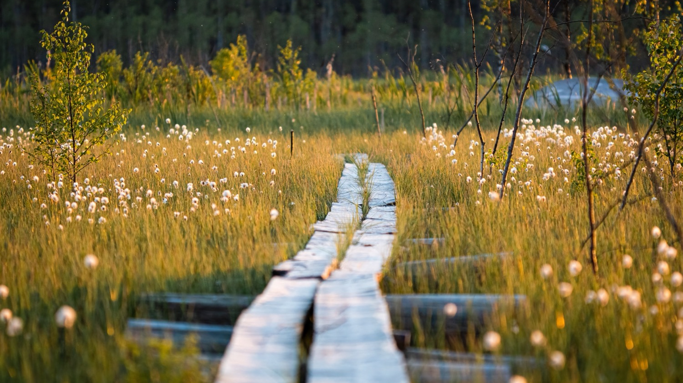
1/10
الجغرافيا
الموقع، الموقع، الموقع: نحن في قمة العالم!
صورة: صور غيتي

Slide 3
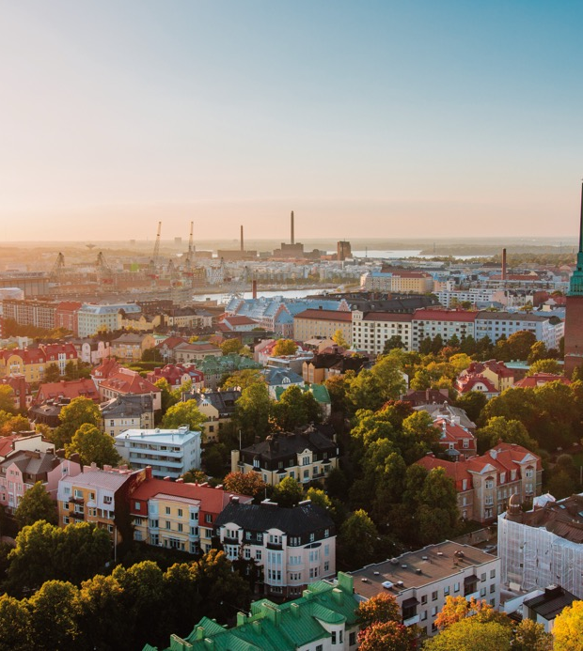
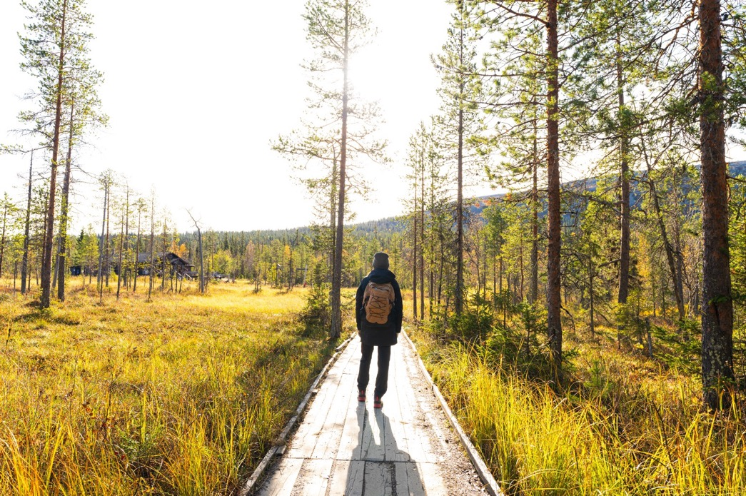
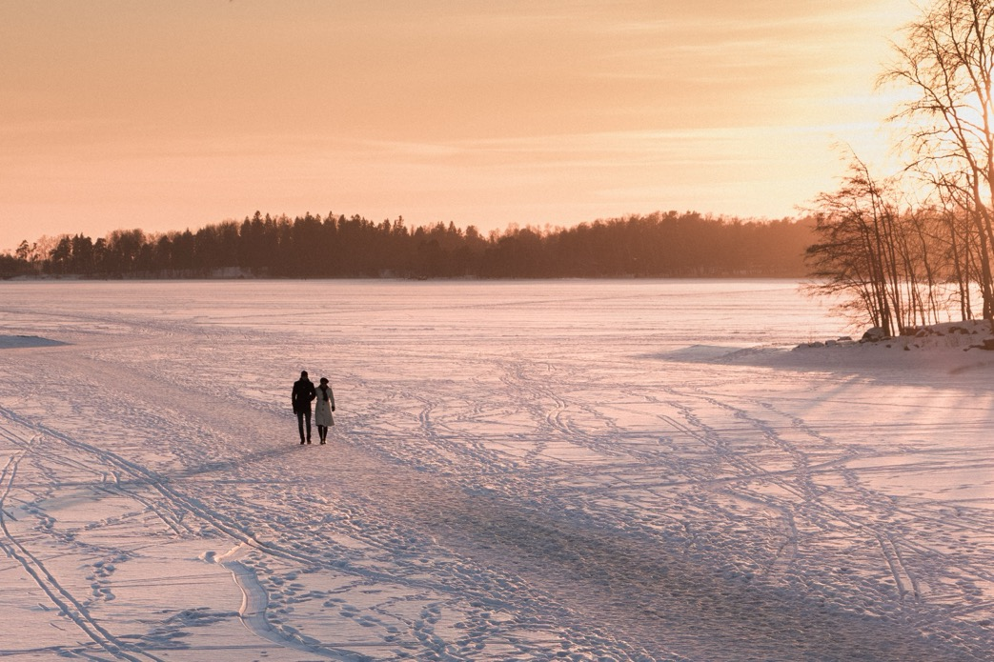
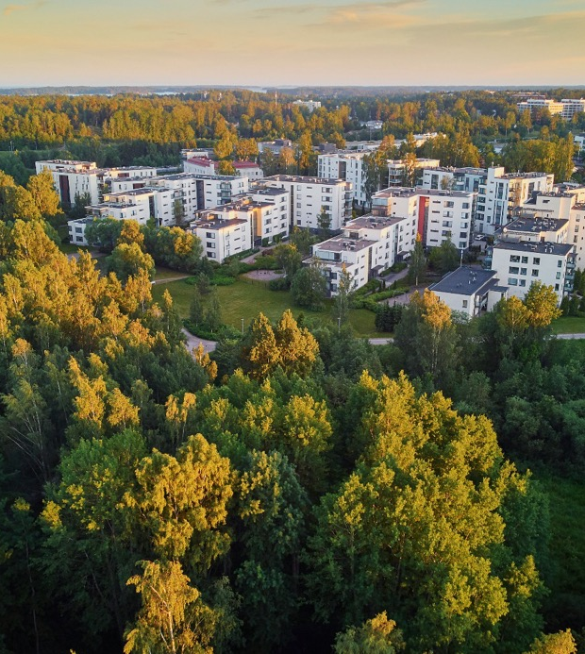
الجغرافيا
حقائق عن فنلندا
1
2
3
4
5
6
7
8
9
10
صورة: جوسي هيلستين
صورة: جاسبر سيدر
تقع في منطقة الشمال الأوروبي
من شمال أوروبا
خط العرض فوق 60 درجة شمالاً
تبلغ مساحة فنلندا الإجمالية حوالي
337,000 كيلومتر مربع - وهي خامس أكبر دولة في الاتحاد الأوروبي
تحدها السويد والنرويج وروسيا،
وتشترك في حدود بحرية مع إستونيا
أكبر المدن: هلسنكي – 684,018 نسمة إسبو – 320,931 تامبيري – 260,180 فانتا – 251,269 أولو – 216,152
لمعرفة المزيد من الحقائق الجغرافية: https://toolbox.finland.fi/
صورة: صور غيتي
صورة: صور غيتي

Slide 4
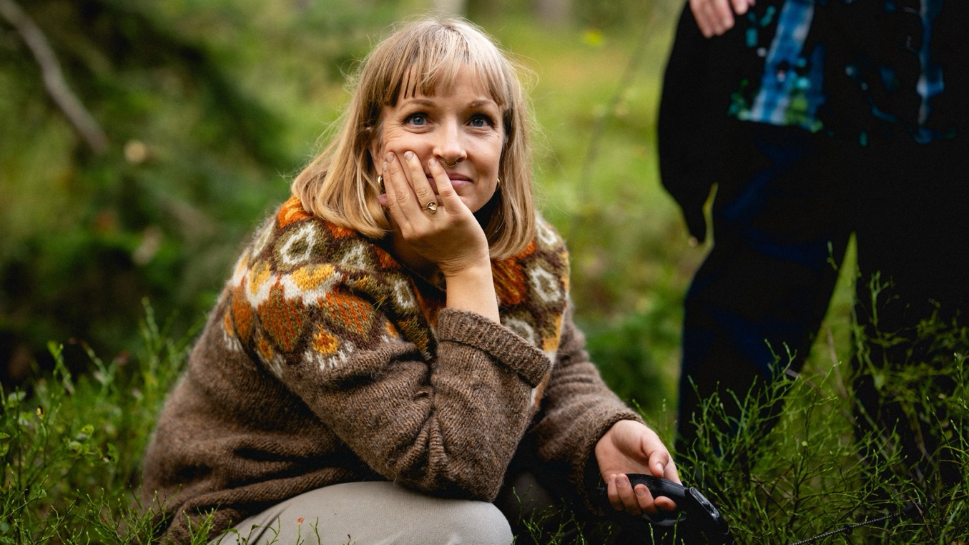
2/10
الطبيعة
السعادة متأصلة في طبيعتنا
صورة: ميكا كاينو

Slide 5
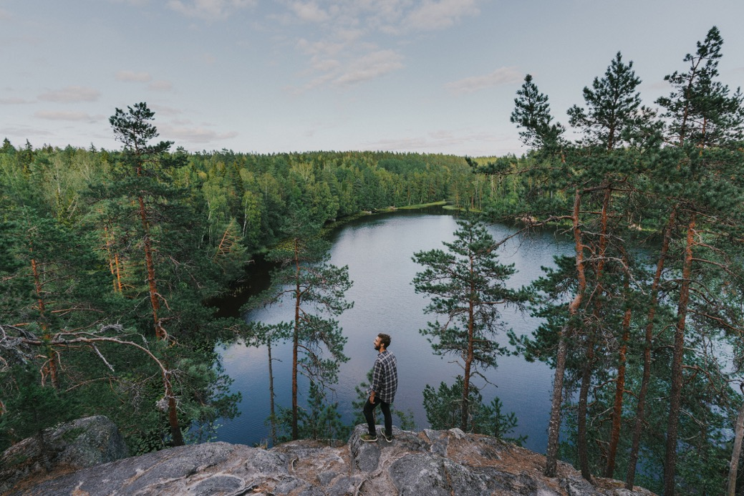
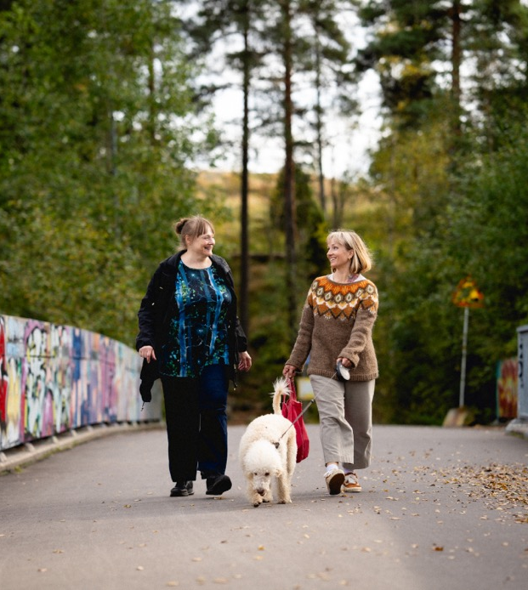
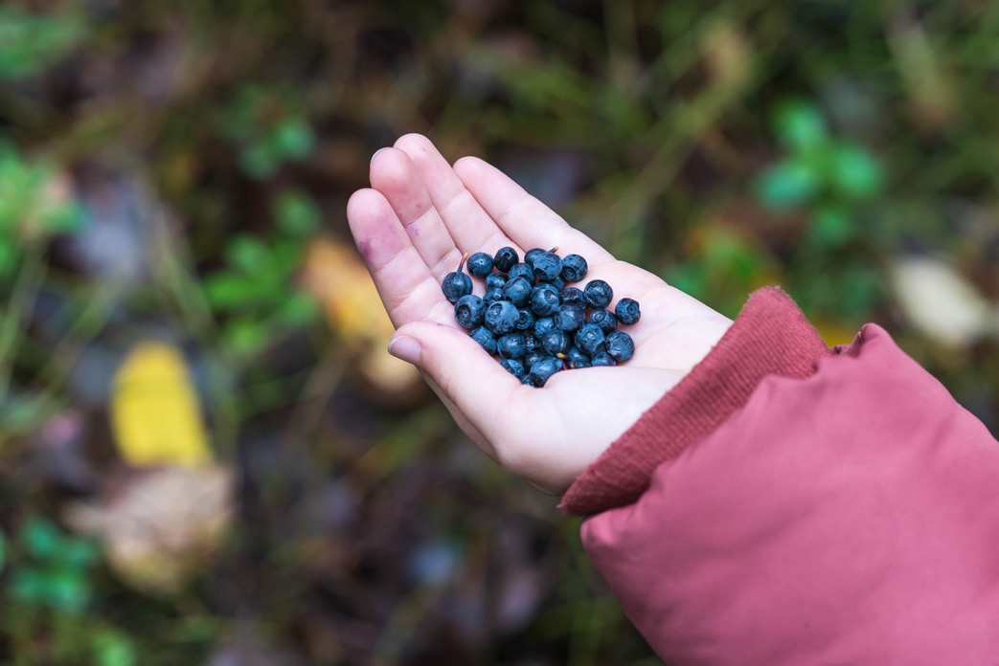
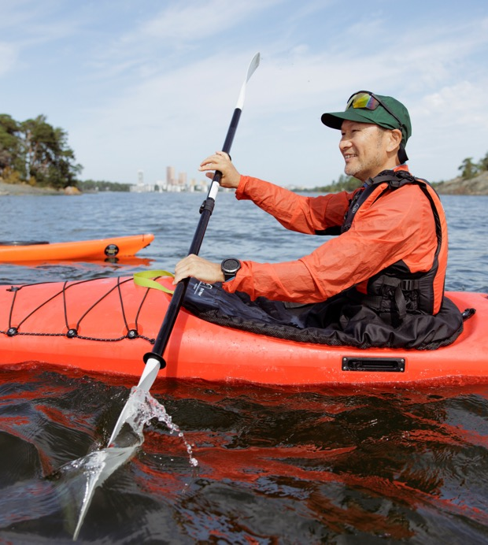
الطبيعة
حقائق عن فنلندا
1
2
3
4
5
6
7
8
9
10
صورة: صور غيتي
صورة: ميكا كاينو
صورة: لورا دوف
77% من مساحة فنلندا مغطاة بالغابات
188,000 بحيرة
تضم أكبر عدد من البحيرات في العالم مقارنة بمساحتها.
180 ألف جزيرة
ثالث أعلى رقم في العالم
يمتد الخط الساحلي لأكثر من 6300 كم
41 متنزهاً وطنياً
الطبيعة الخلابة: https://www.luontoon.fi/en
صورة: مايا أستيكاينن

Slide 6
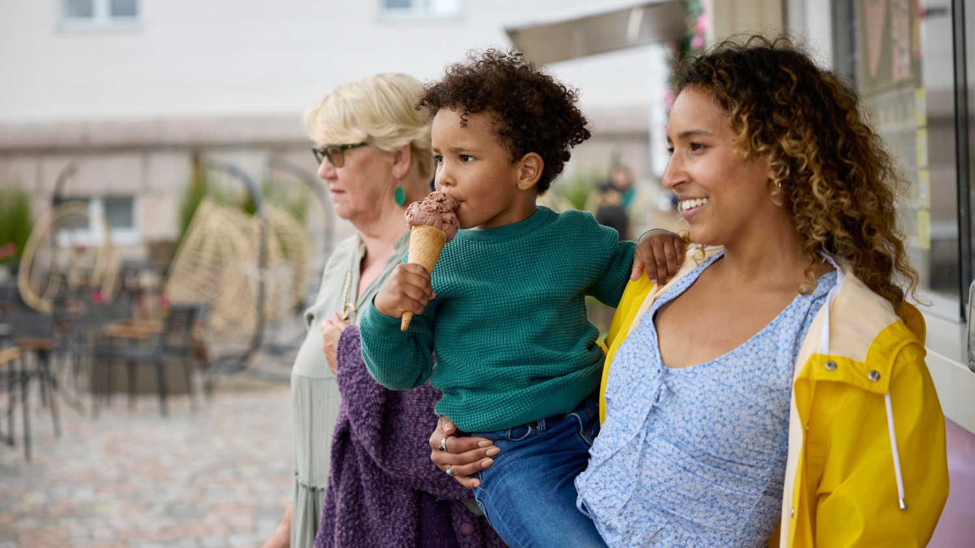
3/10
السكان
الثقة والمجتمع
هي ركائز أساسية لمجتمعنا
صورة: مارجانا مالكاماكي/كيكسي

Slide 7
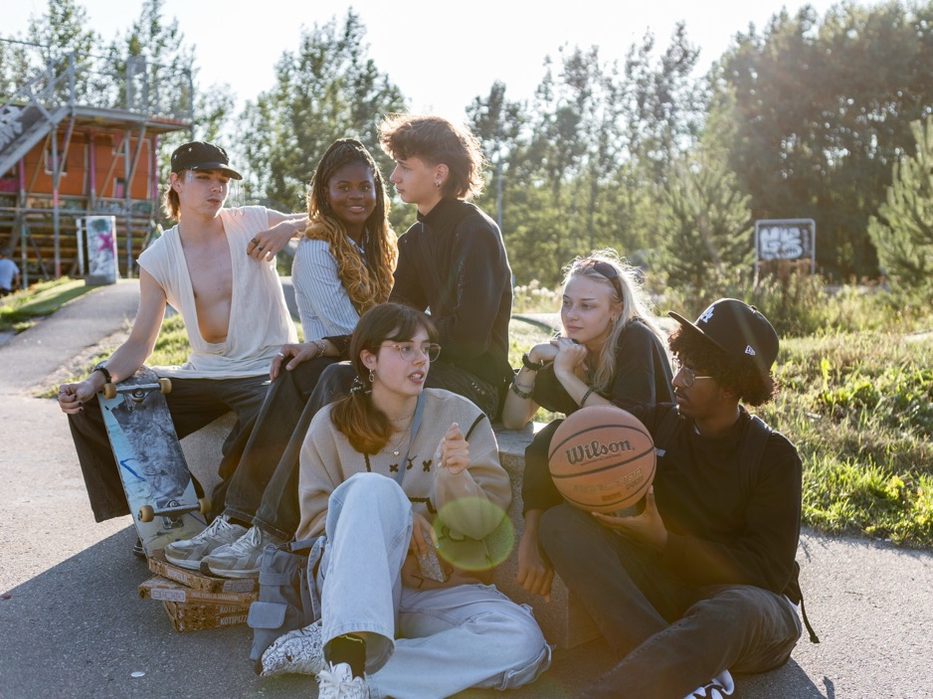
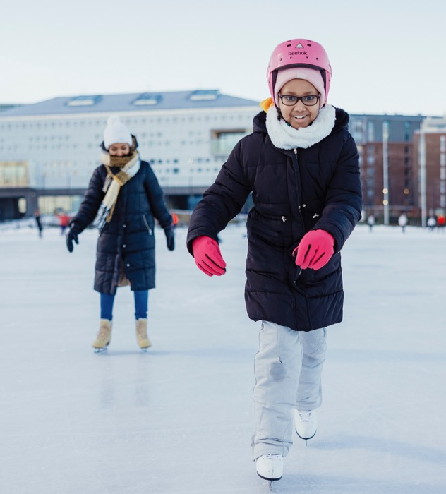
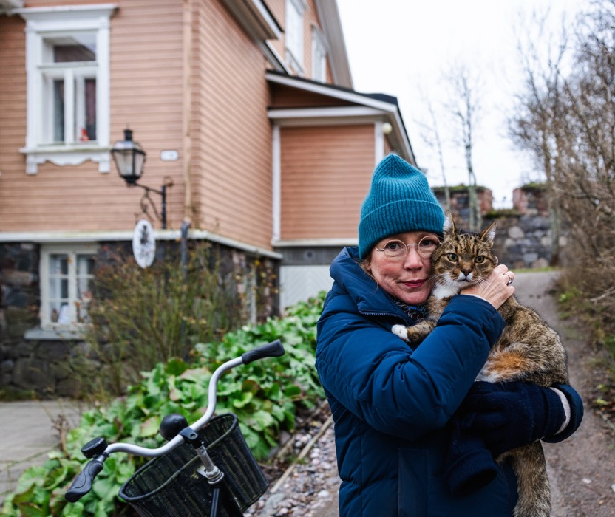
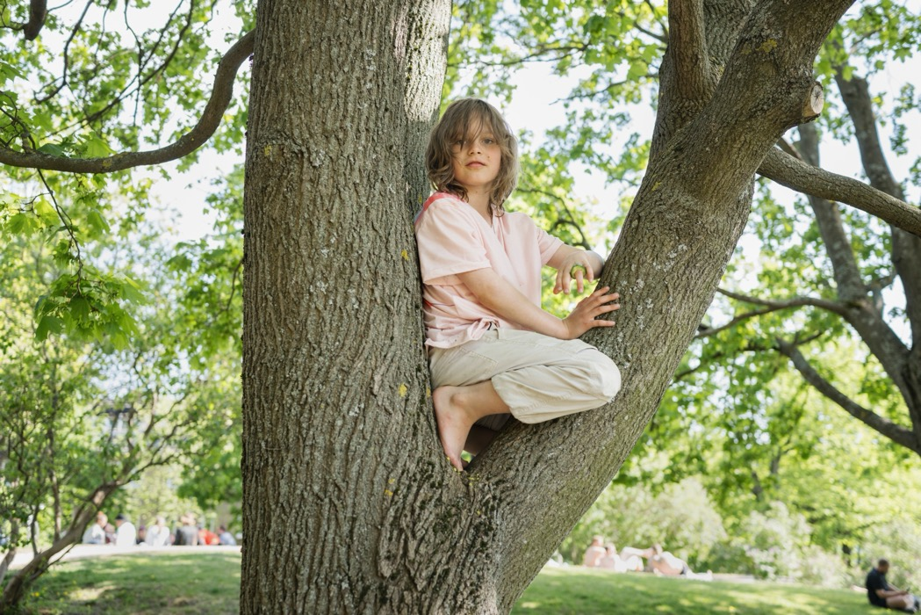
السكان
حقائق عن فنلندا
1
2
3
4
5
6
7
8
9
10
صورة: جوسي هيلستين
صورة: أوتي نيوفونين
5.65 ملايين شخص
تعد فنلندا دولة متعددة اللغات بامتياز، ويبلغ عدد سكانها حالياً حوالي 5.65 ملايين نسمة.
اللغات
84% يتحدثون اللغة الفنلندية
11% يتحدثون لغات أخرى
5% يتحدثون اللغة السويدية
أقل من 1% من السكان يتحدثون لغة "سامي"
الكثافة السكانية
18.5 نسمة لكل كيلومتر مربع
87%
تُعد الثقة بالمؤسسات في فنلندا من بين الأعلى في العالم؛ 87% من الفنلنديين يثقون بالشرطة، وهي السلطة الأكثر موثوقية في فنلندا.
صورة: كارون فيرما
صورة: جوهو كوفا

Slide 8
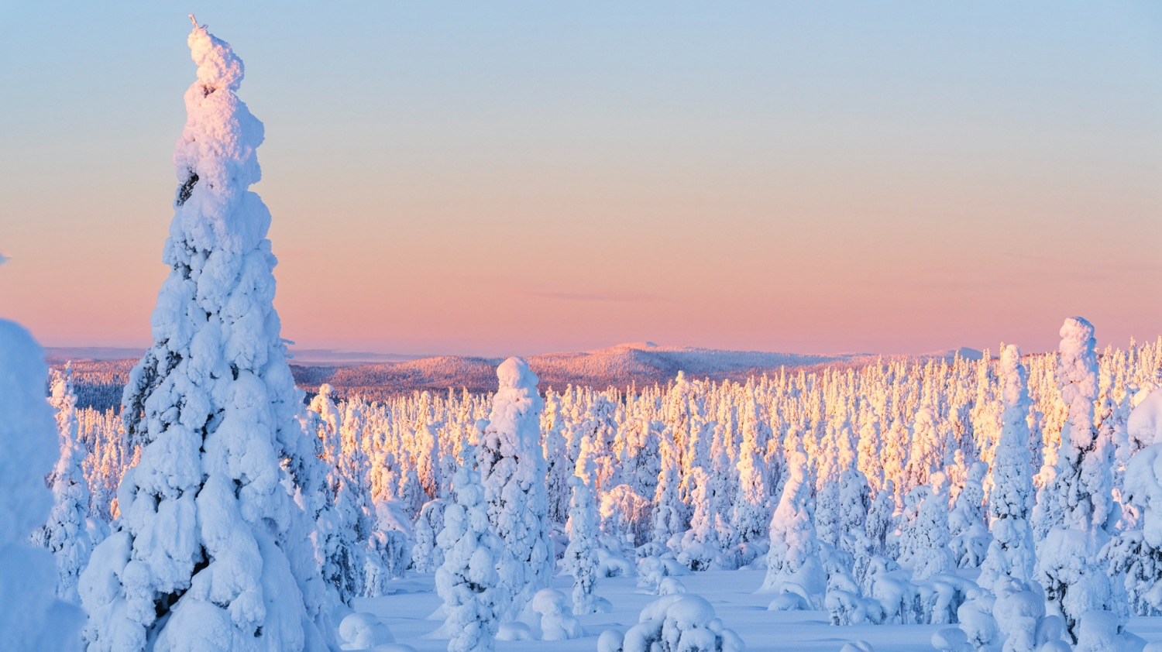
4/10
المناخ
التكيف التام والاحترافي مع الطبيعة
تتميز فنلندا بوجود أربعة فصول
متميزة تماماً
صورة: صور غيتي

Slide 9
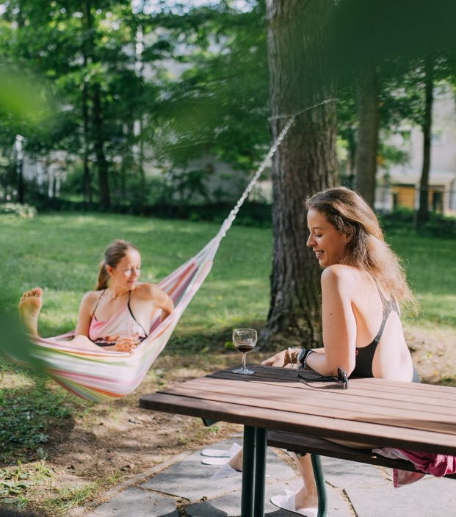
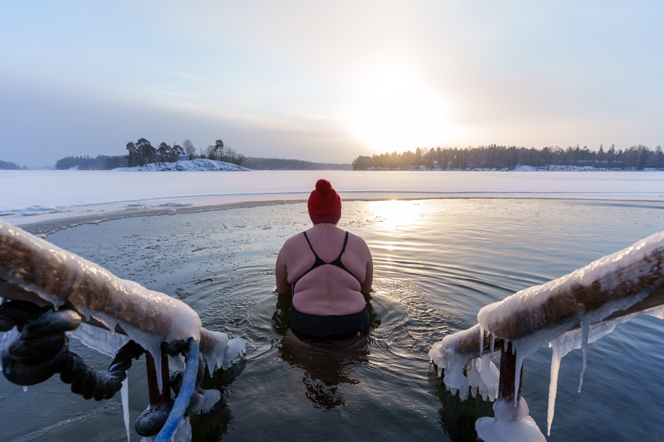
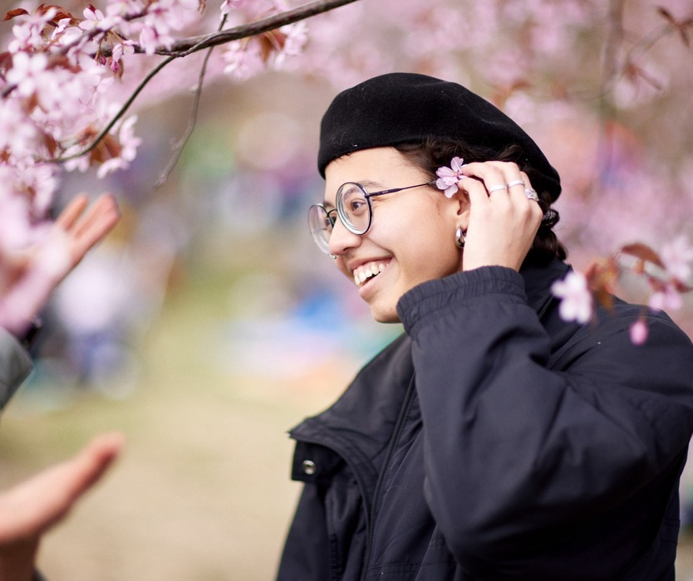
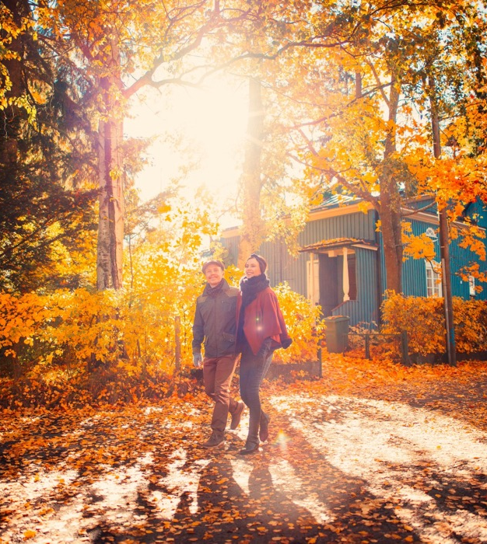
المناخ
حقائق عن فنلندا
1
2
3
4
5
6
7
8
9
10
صورة: جوليا كيفيلا
صورة: ميكا روسونين.
صورة: جوها فالكياوكي
المناظر الطبيعية الشمالية
تختلف الفصول الأربعة وتتداخل تبعاً لخط العرض
19 ساعة
أطول يوم في هلسنكي في منتصف الصيف
20.5 درجة مئوية
متوسط درجة الحرارة في هلسنكي في شهر يوليو
أولو المدينة رقم 1 في
جودة الهواء
في أوروبا
حار وبارد
وكل ما بينهما: https://en.ilmatieteenlaitos.fi/
المواسم في فنلندا
صورة: جوسي هيلستين

Slide 10
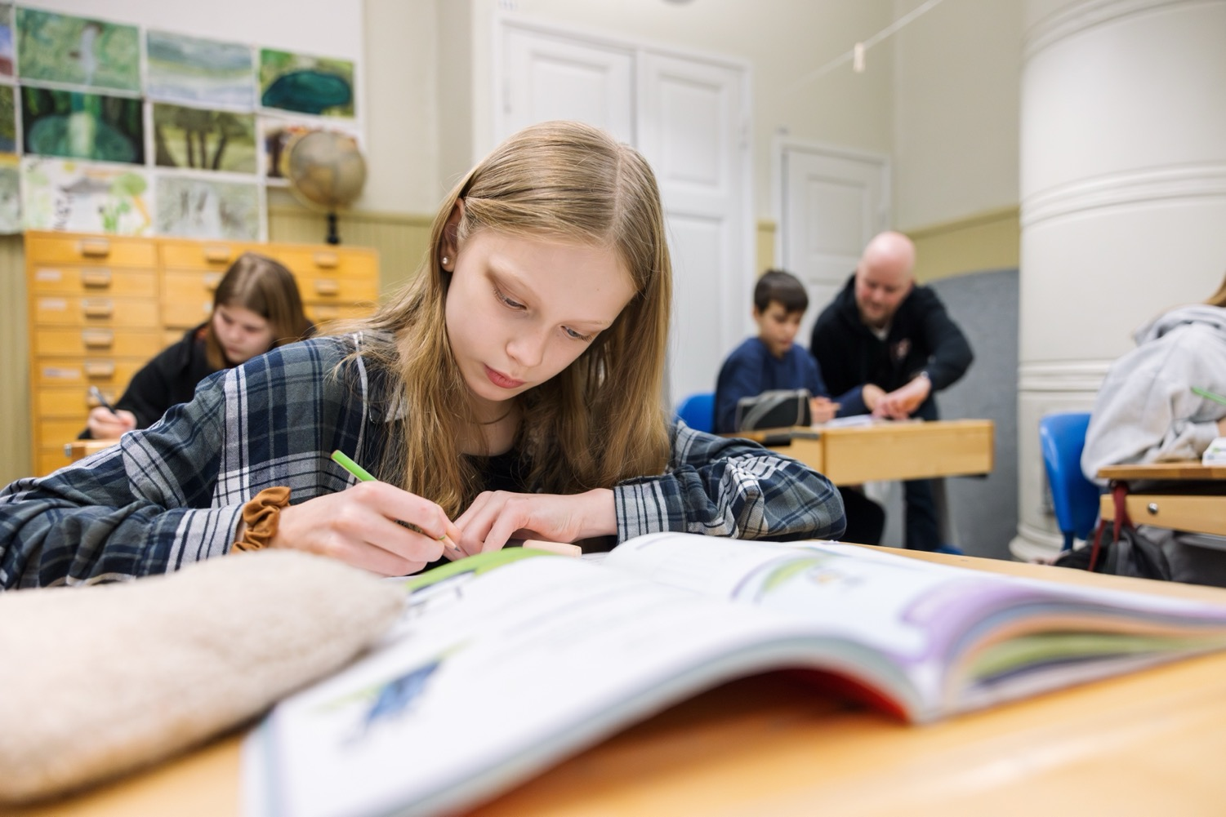
5/10
التعليم
التعليم المتميز متاح للجميع
في فنلندا - وهو مجاني بالكامل تقريباً
صورة: إيلاري فاليماكي

Slide 11
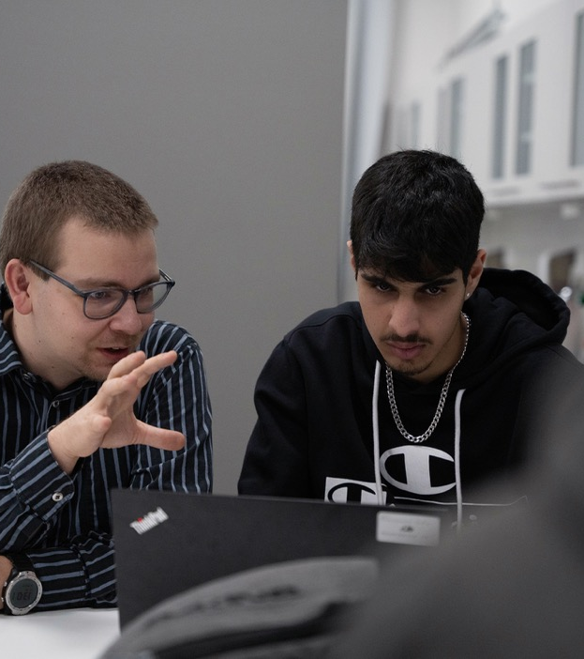
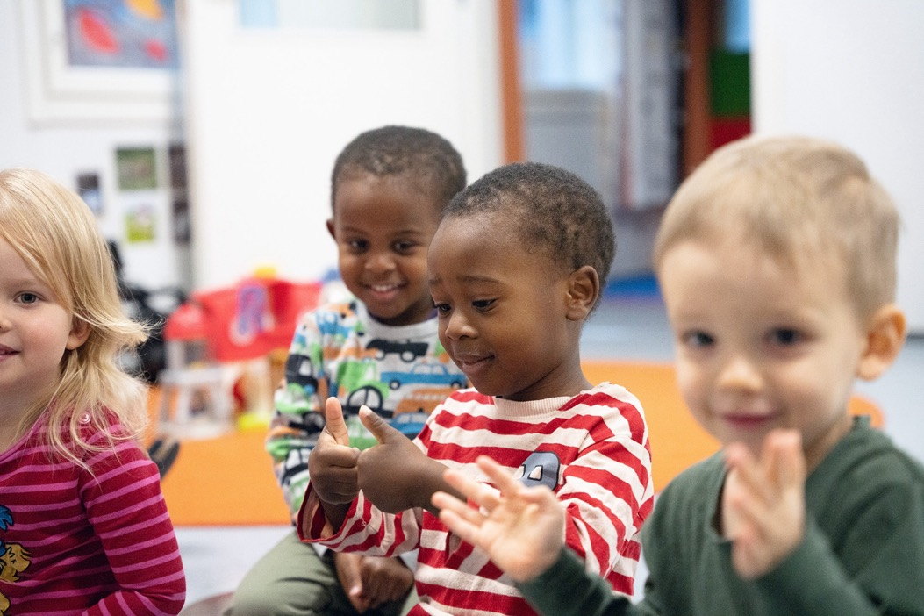
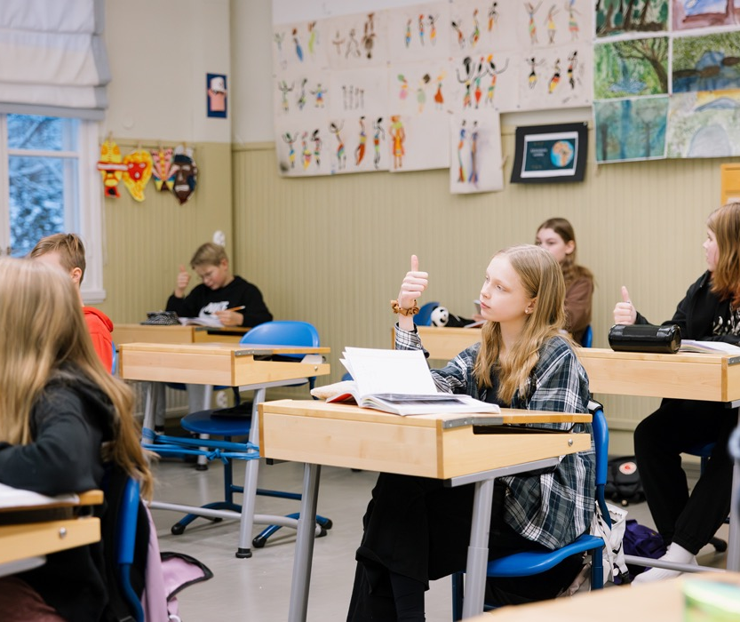
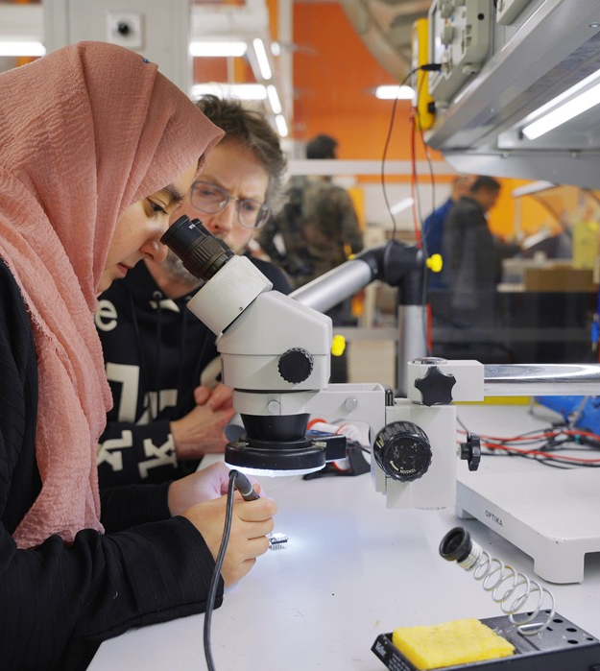
التعليم
حقائق عن فنلندا
1
2
3
4
5
6
7
8
9
10
صورة: ميكا كاينو
صورة: ميكا كاينو
نظام التعليم العام الفنلندي الشامل
صورة: إيلاري فاليماكي
نظام التعليم الفنلندي: التعليم ما قبل الابتدائي التعليم الأساسي الشامل التعليم الثانوي (المدرسة الثانوية العليا والتعليم المهني) التعليم العالي (جامعات العلوم التطبيقية والجامعات)
13 جامعة
22 جامعة للعلوم التطبيقية أكثر من 600
برنامج لدرجتي البكالوريوس والماجستير باللغة الإنجليزية
وجبات مدرسية مجانية لجميع التلاميذ منذ عام 1948
لمعرفة طبيعة النظام التعليمي: https://okm.fi/en/education-system
صورة: جوها نيميلا

Slide 12
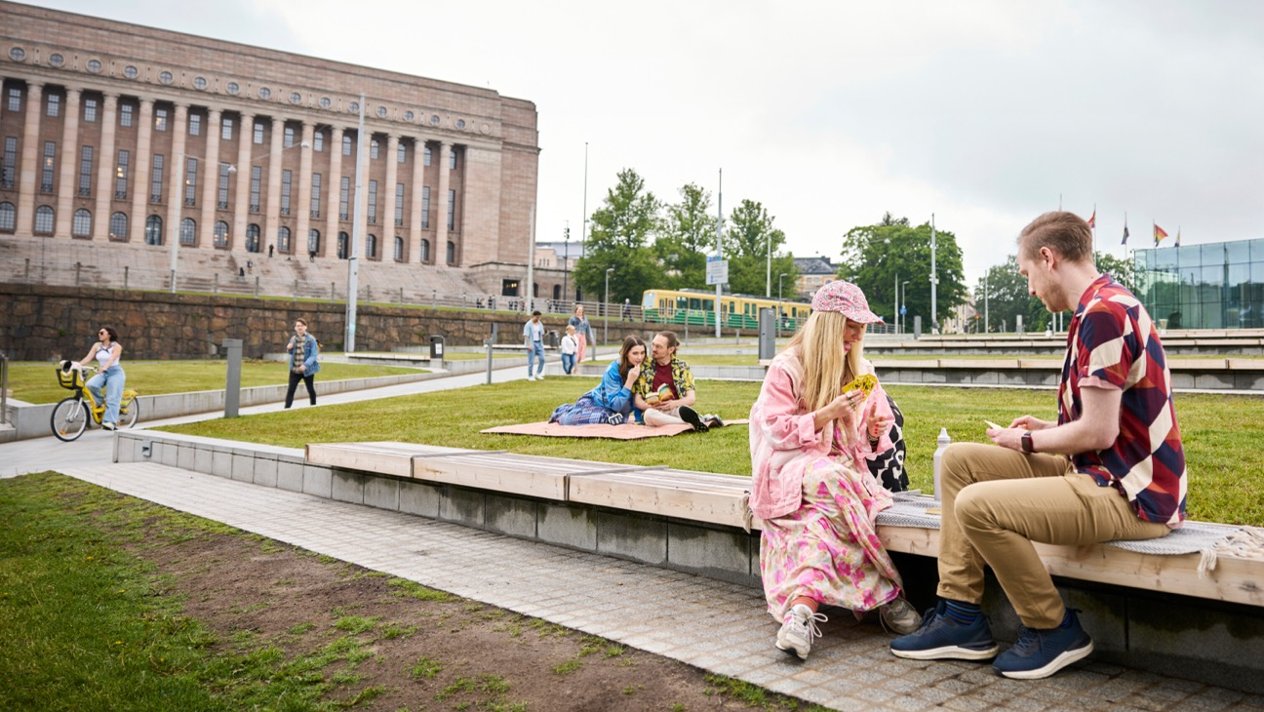
6/10
الحوكمة
يتميز النظام السياسي في فنلندا بالشفافية والمساءلة والالتزام بسيادة القانون.
صورة: مارجانا مالكاماكي/كيكسي

Slide 13
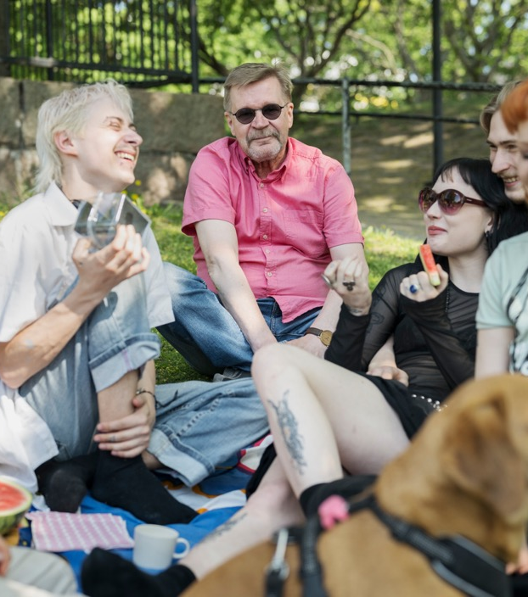
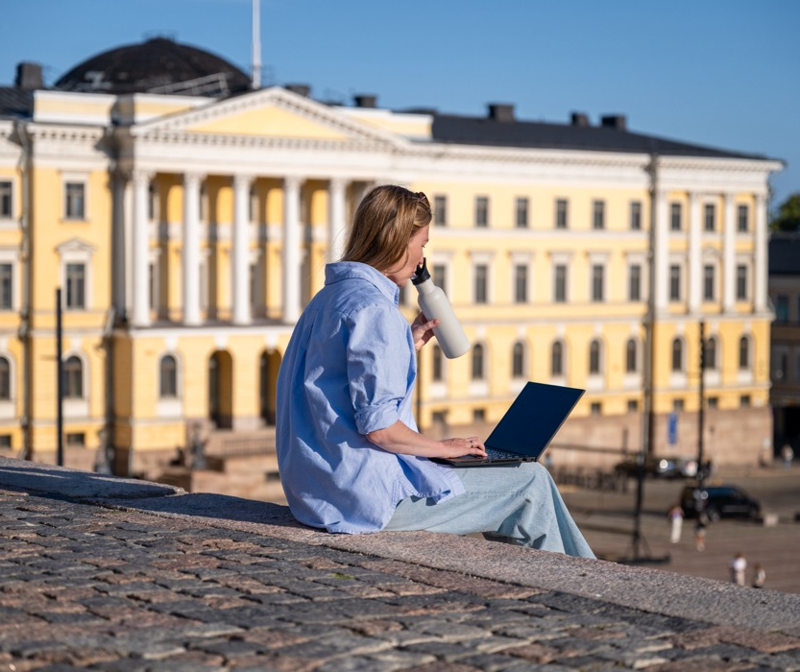
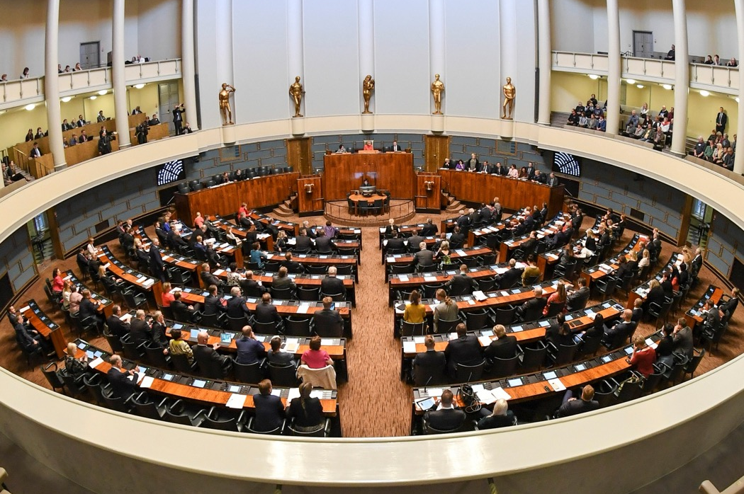
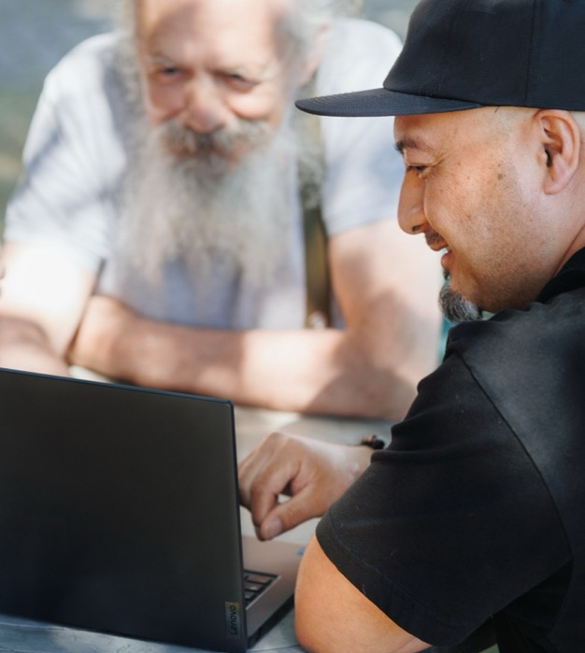
الحوكمة
حقائق عن فنلندا
1
2
3
4
5
6
7
8
9
10
صورة: جوهو كوفا
صورة: صور غيتي
صورة: هان سالونين / إيدوسكونتا
فنلندا جمهورية برلمانية؛
200
أعضاء البرلمان، الذين يتم انتخابهم كل 4 سنوات
92 امرأة / 108 رجال
يرأس الحكومة رئيس الوزراء
يُنتخب رئيس الجمهورية
لفترة رئاسية مدتها ست سنوات
عن طريق الاقتراع الشعبي المباشر.
تعد واحدة من أكثر الدول شفافية وأقلها فساداً في العالم، مما يضمن سيادة الثقة في المجتمع.
مؤشر الدول الجيدة: https://finland.fi/life-society/good-news-finland-tops-the-good-country-index/
صورة: فيسا لايتينين

Slide 14
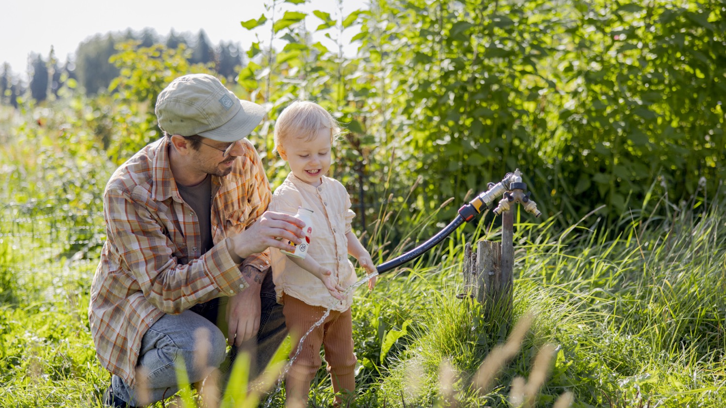
7/10
المساواة
نحن نؤمن بالمساواة
والمشاركة المدنية في المجتمع
صورة: مايا أستيكاينن

Slide 15

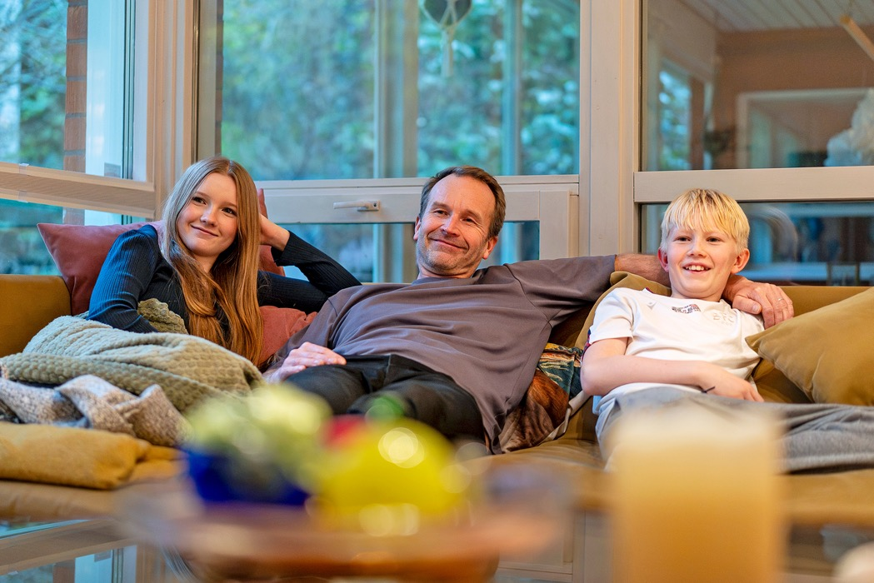
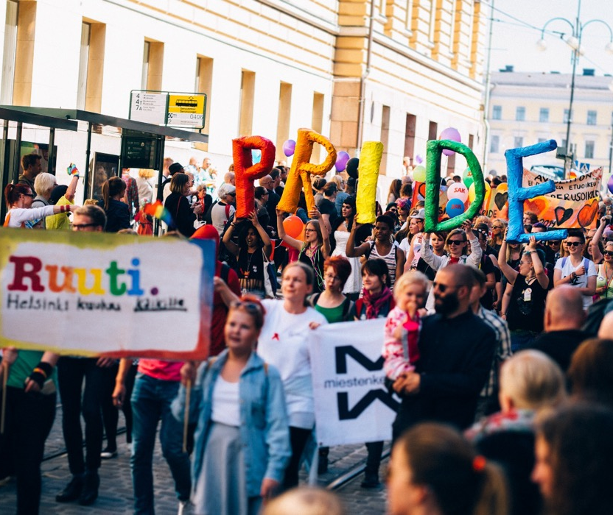
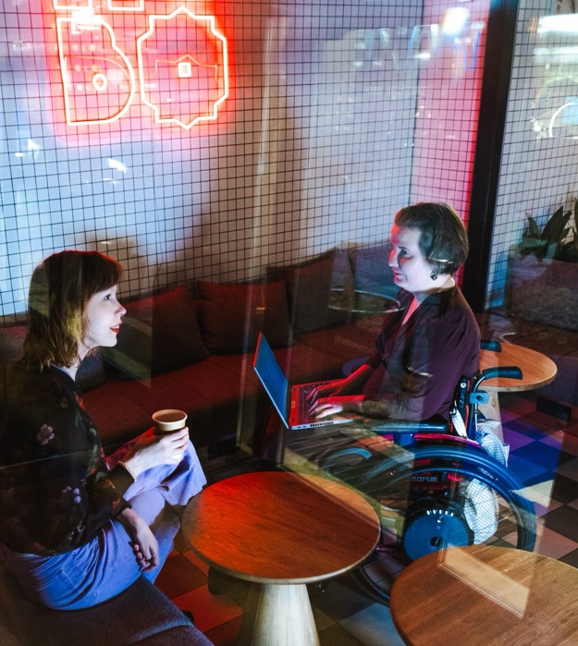
المساواة
حقائق عن فنلندا
1
2
3
4
5
6
7
8
9
10
صورة.: سيليا مينكينين
صورة: فيلي أورافا
صورة: جوسي هيلستين
1906
كانت فنلندا أول دولة في العالم تمنح حق التصويت والترشح للانتخابات لجميع النساء والرجال على حد سواء في عام 1906.
بموجب القانون الفنلندي، يحق لكل فرد الحصول على معاملة متساوية بغض النظر عن خلفيته أو جنسه أو أي خصائص أخرى.
تم الإقرار بتقسيم إجازة الأبوة والأمومة بالتساوي بين الوالدين في عام 2022.
جائزة المساواة بين الجنسين الدولية: https://igep.fi/en/finland-gender-equality
صورة: أوتي نيوفونين

Slide 16
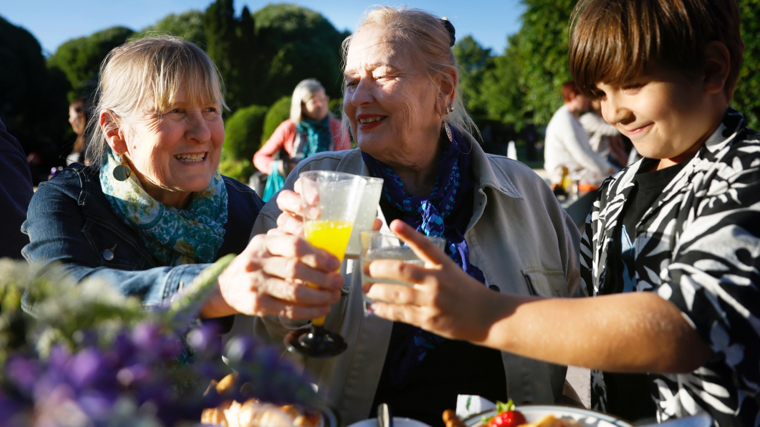
8/10
فنلندا في العالم
فنلندا حليف موثوق به
صورة: ليسا تاكالا

Slide 17

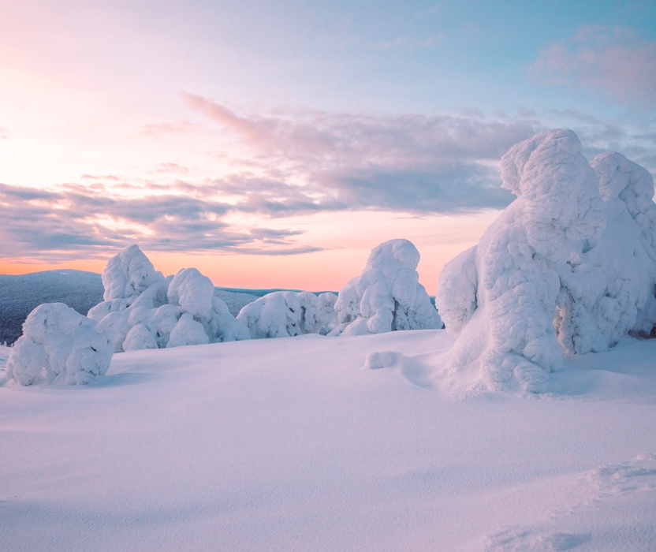
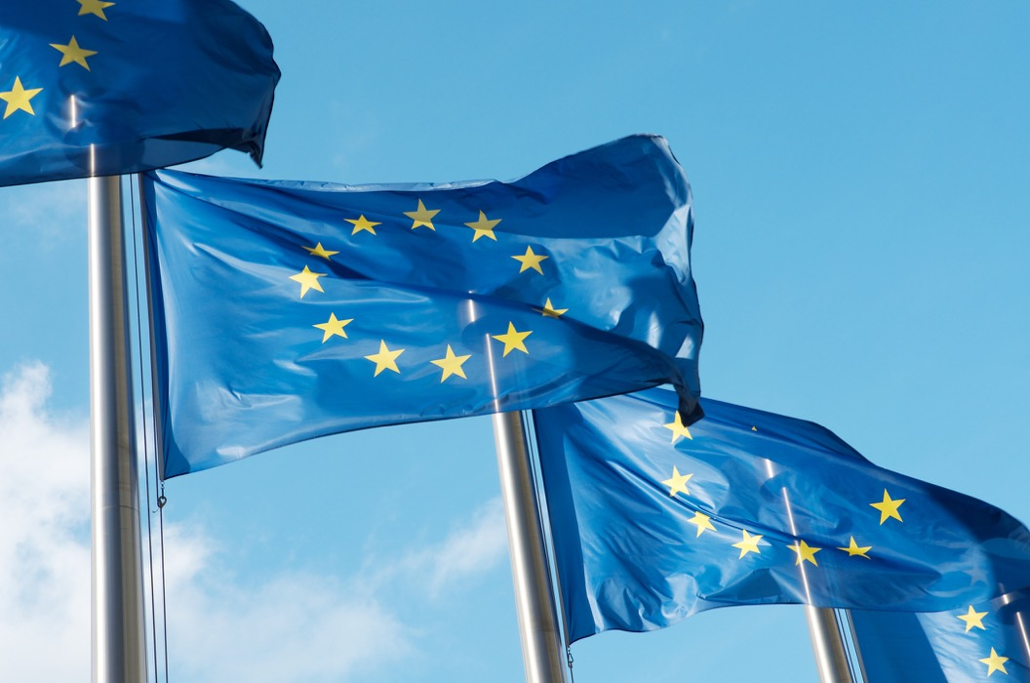
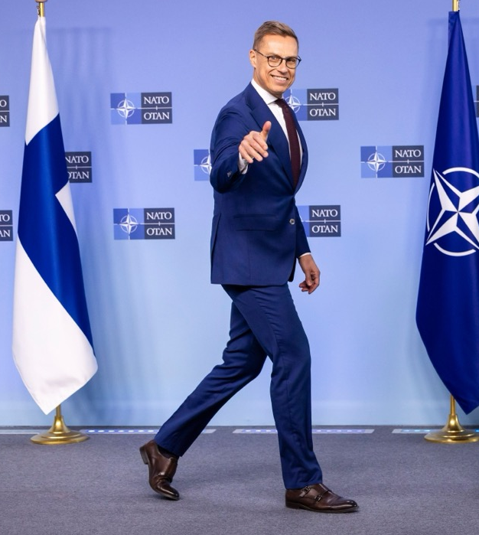
مكانة فنلندا في العالم
حقائق عن فنلندا
1
2
3
4
5
6
7
8
9
10
صورة: N2 ألبينو / ماريك سابوجال
صورة: صور غيتي
صورة: صور غيتي
فنلندا في المنظمات الدولية
الانضمام إلى الأمم المتحدة 1955
الانضمام إلى المجلس النوردي لعام 1955
الانضمام إلى مجلس أوروبا 1989
الانضمام إلى منظمة الأمن والتعاون في أوروبا لعام 1975
الانضمام إلى الاتحاد الأوروبي 1995
الانضمام إلى حلف شمال الأطلسي "الناتو" 2023
تحتل فنلندا المرتبة الأولى عالمياً في المساهمة في الصالح العام للبشرية.
https://index.goodcountry.org/
وزارة الخارجية الفنلندية
https://um.fi/frontpage
تصوير: جيرت فاندين وينغارت / وكالة أسوشيتد برس / ليهتيكوفا

Slide 18
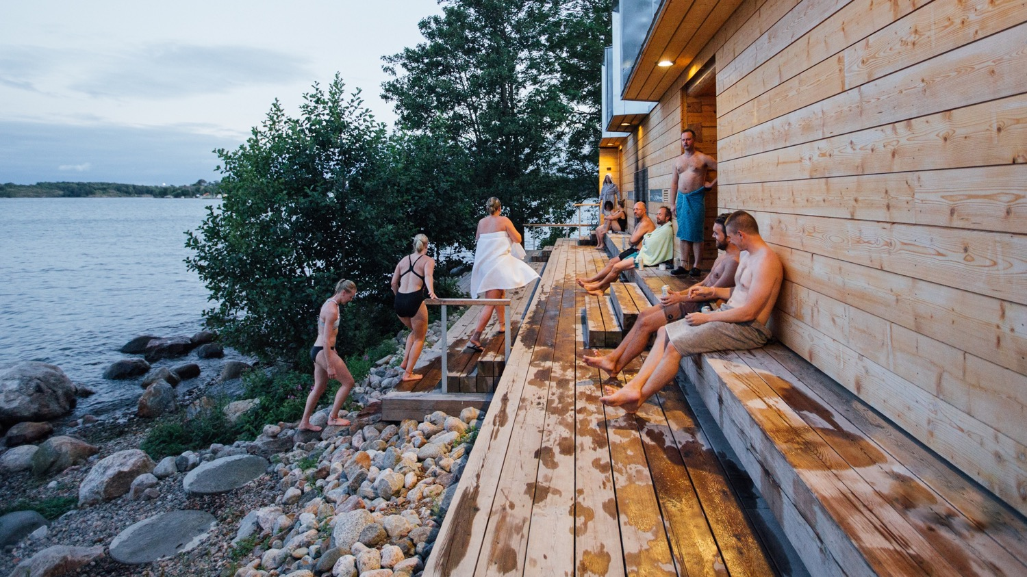
9/10
الساونا
هي مصدر عافيتنا
صورة: جوليا كيفيلا

Slide 19
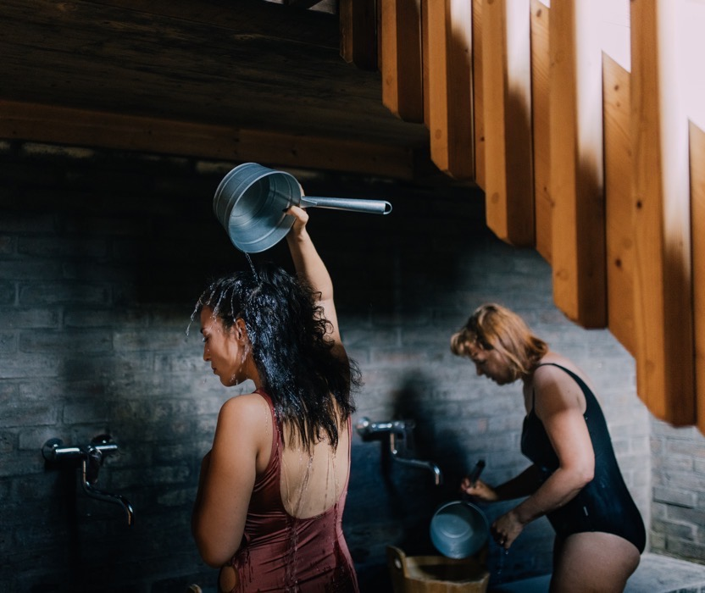
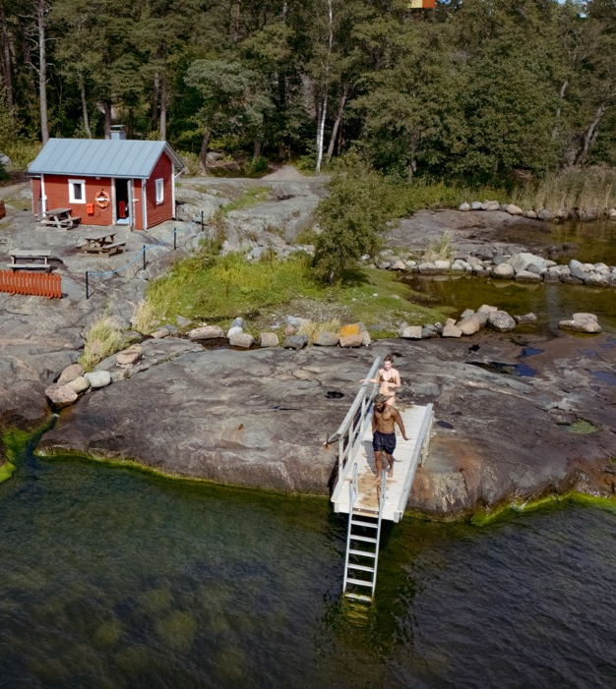
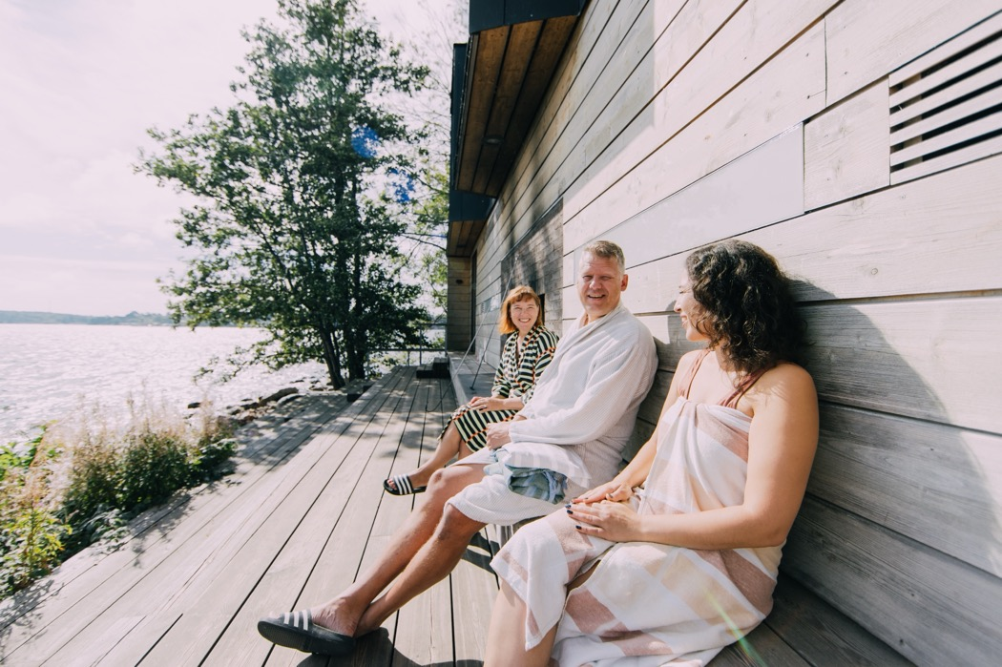
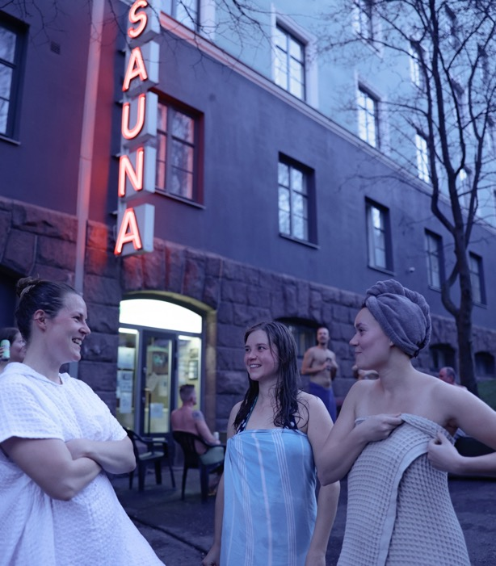
الساونا
حقائق عن فنلندا
1
2
3
4
5
6
7
8
9
10
صورة: جوليا كيفيلا
صورة: مايا أستيكاينن
صورة: جوليا كيفيلا
2.4 مليون ساونا
بجذور تعود إلى 10,000 عام، تُعد كلمة 'ساونا' واحدة من الكلمات الفنلندية القليلة التي شقّت طريقها إلى القاموس اللغوي العالمي.
تم إدراج حمام البخار الفنلندي (الساونا) في القائمة التمثيلية لليونسكو للتراث الثقافي غير المادي للبشرية؛ حيث يُعرف بدوره في تغذية العقل والجسد والروح.
جمعية الساونا الفنلندية: https://sauna.fi/en/
صورة: مايا أستيكاينن

Slide 20
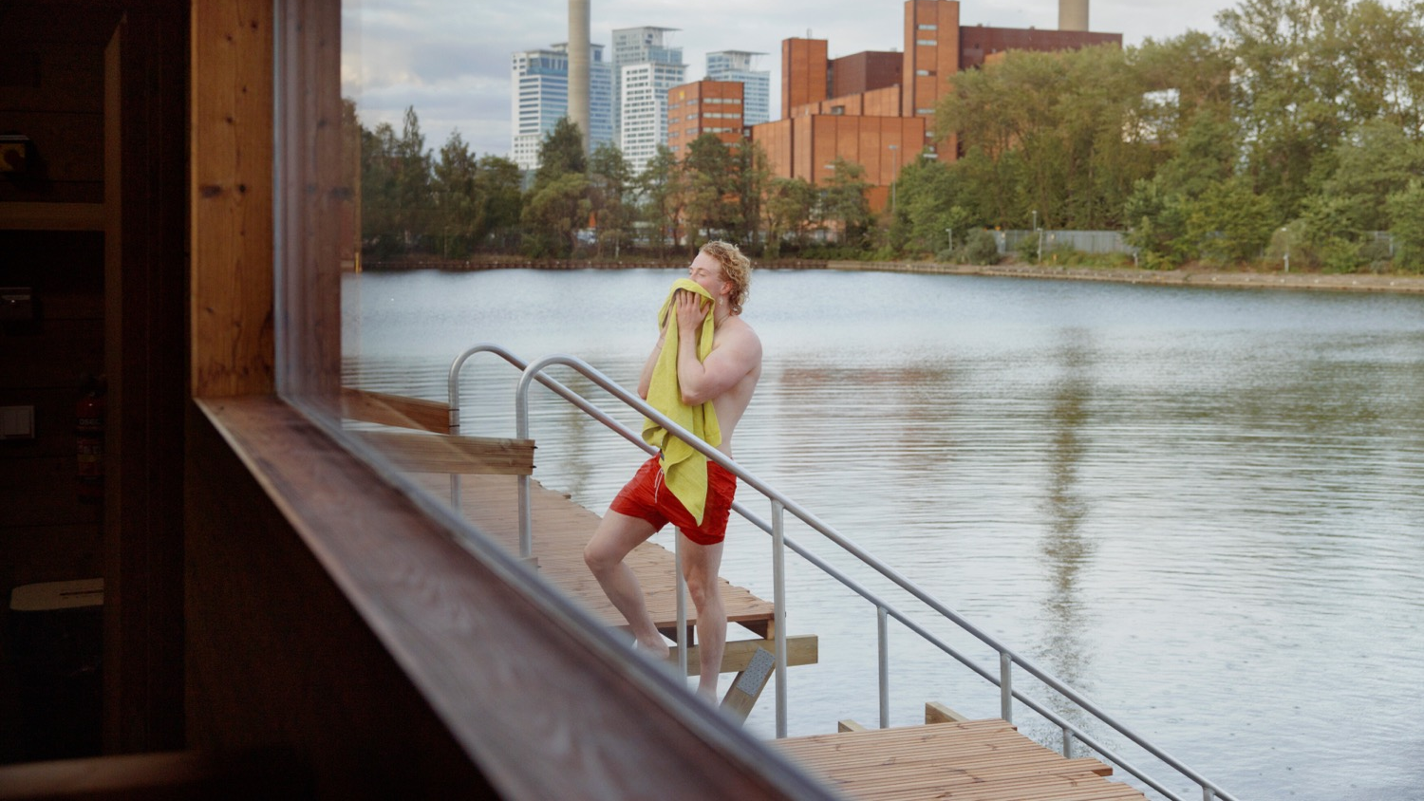
10/10
الثقافة
متنوعة، فريدة، وأحياناً غريبة بعض الشيء
صورة: مايا أستيكاينن

Slide 21
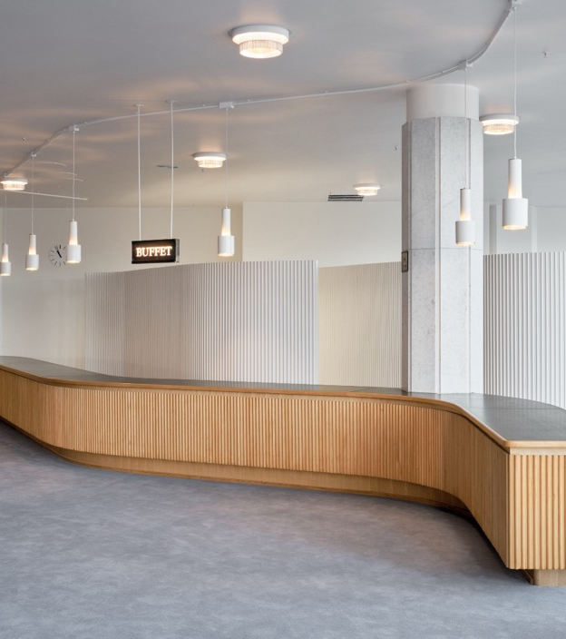
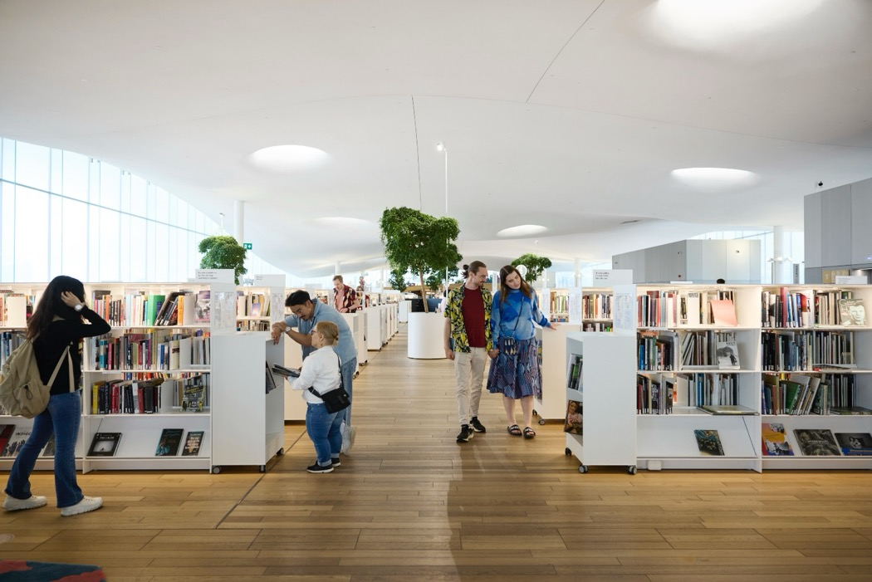
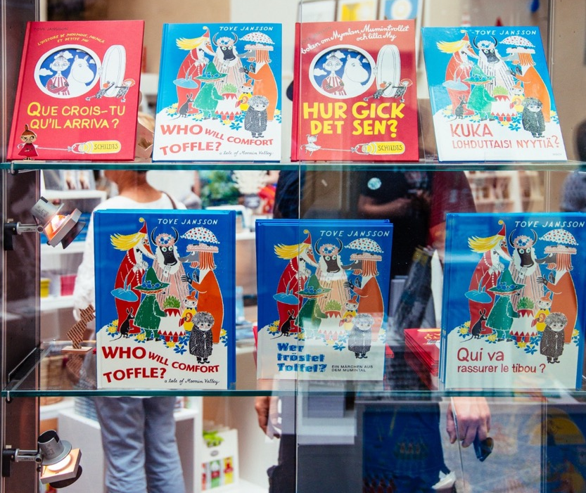
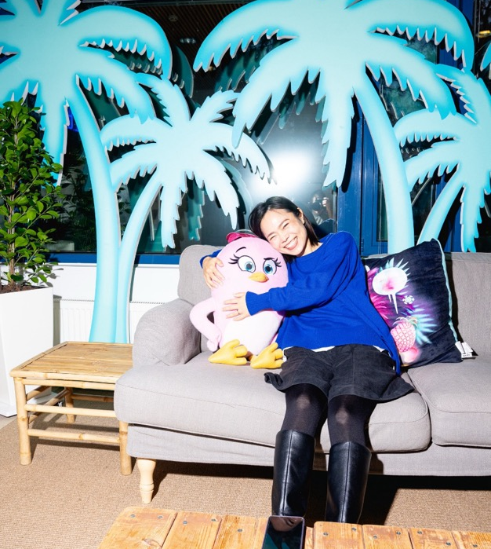
الثقافة
حقائق عن فنلندا
1
2
3
4
5
6
7
8
9
10
صورة: جوهو كوفا
صورة: جوسي هيلستين
يتميز التصميم الفنلندي بكونه جمالياً، وعملياً، ومتاحاً للجميع
صورة: مارجانا مالكاماكي/كيكسي
تُرجمت كتب مومين التي ألفتها توفي يانسون إلى أكثر من 60 لغة
715 مكتبة عامة
85.4 مليون مادة مستعارة
الدخول إلى 360 متحفاً ببطاقة متحف واحدة منخفضة التكلفة
بلغ عدد استديوهات الألعاب النشطة في فنلندا 250 استوديو.
أغنية "Sandstorm" للفنان دارود
الأغنية الأكثر استماعاً
لفنان بوب فنلندي.
صورة: ميكا كاينو

Slide 22
تعال وشاهد بنفسك. Finland.fi

